Slide 1
Exactly-once 的实现 流的优化

Slide 2
目录
1 如何读取偏移量
2 如何提交偏移量
3 如何解决：
Offsets out of range with no configured rest policy for partition

Slide 3
目录
1、并行度，kafka单个分区最大吞吐量10M/秒（分区数是broker的3、6、9倍 ）
2、序列化（推荐使用kyro/可路序列化）
3、背压和限流
4、CPU空转时间的问题
5、不要在代码里面做Hbase的建表操作
6、推测执行
7、如何解决推测执行的bug
8、对流的做监控

Slide 4
为什么需要限流？
如果不进行限流，第一批次spark streaming拿到kafka的数据量是很大的；会造成大量pending状态的task；下面的任务就没法继续运行了；随着进间的推移，会造成数据的积压，时间长了会造成任务的超时、OOM等异常问题。
spark.streaming.kafka.maxRatePerPartition设定对目标topic每个partition每秒钟拉取的数据条数。
假设此项设为1，批次间隔为10s，目标topic只有一个partition，则一次拉取的数据量为1*10*1=10。
spark.streaming.kafka.maxRatePerPartition这个参数是控制吞吐量的，一般和spark.streaming.backpressure.enabled=true一起使用。那么应该怎么算这个值呢。
如例要10分钟的吞吐量控制在5000,0000，kafka分区是10个。
spark.streaming.kafka.maxRatePerPartition=8400这个值是怎么算的呢。如下是公式
spark.streaming.kafka.maxRatePerPartition的值 * kafka分区数 * (10 *60)(每秒时间)

Slide 5
为什么需要背压Back Pressure
我们可以限制每次作业中每个 Kafka 分区最多读取的记录条数。这种方法虽然可以通过限制接收速率，来适配当前的处理能力，但这种方式存在以下几个问题：
我们需要事先估计好集群的处理速度以及消息数据的产生速度；
这两种方式需要人工参与，修改完相关参数之后，我们需要手动重启 Spark Streaming 应用程序；
如果当前集群的处理能力高于我们配置的 maxRate，而且 producer 产生的数据高于 maxRate，这会导致集群资源利用率低下，而且也会导致数据不能够及时处理。
相关参数：
.set("spark.streaming.backpressure.enable", "true") // 启用backpressure机制，默认值false
.set("spark.streaming.backpressure.pid.minRate", "200") // 可以估算的最低费率是多少。默认值为 100，只能设置成非负值。
.set("spark.streaming.backpressure.initRate", "1") // 启用反压机制时每个接收器接收第一批数据的初始最大速率。默认值没有设置。
如果用户配置了 spark.streaming.receiver.maxRate 或 spark.streaming.kafka.maxRatePerPartition，那么最后到底接收多少数据取决于三者的最小值。也就是说每个接收器或者每个 Kafka 分区每秒处理的数据不会超过 spark.streaming.receiver.maxRate 或 spark.streaming.kafka.maxRatePerPartition 的值。

Slide 6
限流设置好后，紧接着开启背压
背压：spark会自动有反向压力感知机制
反压源码在：
RateController.scala文件中（装饰者模式）
PIDRateEstimator.compute方法，采用了一个PID控制器，算法
RateLimiter.updateRate方法
源码阅读：
每个批次执行完后，一直会进行onBatchCompleted方法中
/*
processingEndTime: 当前批次处理的结束时间
processingDelay: 'processingEndTime' - 'processingStartTime' 当前批次处理消耗的时间
schedulingDelay: 'processingStartTime' - 'submissionTime' 调整时间
numRecords: 当前批次接收的数据

Slide 7
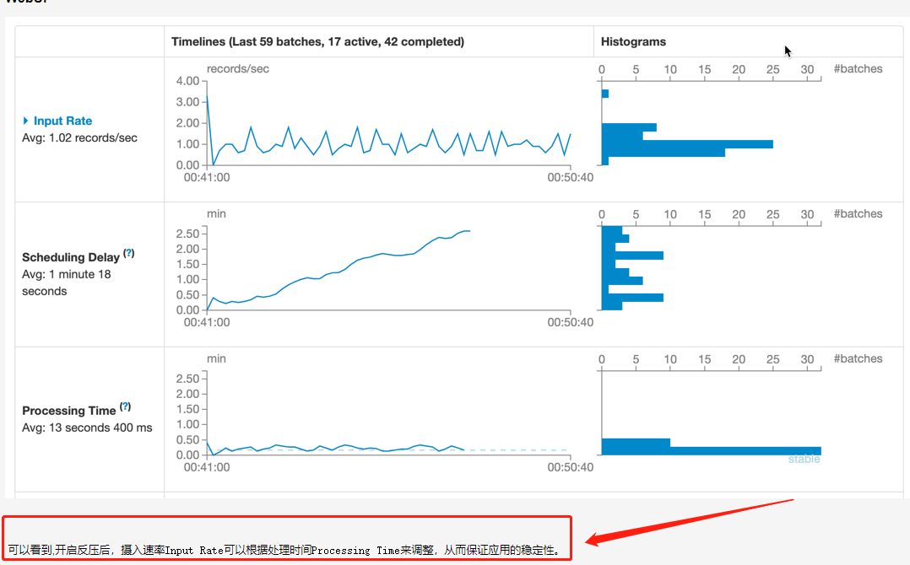
开启背压效果

Slide 8
CPU空转时间的问题
为什么会出现CPU空转？
因为流处理是7*24小时，数据有高峰有低谷，当进入低谷时，很空间某个批次是没有接收到数据的，此时SPARK依然会对task进行调度，序列化、压缩、计算，也是需要消耗时间的。CPU空转时间问题就出来了
怎样解决？
--conf spark.locality.wait=2 \ # 数据本地化处理，spark默认是200毫秒；如果此时没有数据，立马却换为数据本地化，我们的代码、数据在同一个executor内执行更改为下一个等级，更早地进入下一个环节计算，就无需等待200毫秒。假如后续有5-6个环节计算，会体验更明显

Slide 9
推测执行
为什么需要推测执行？
因为spark流任务，经常因为网络、内存导致task失败，我们有重启task机制（--conf spark.task.maxFailures=8 \）；task重启、运行肯定需要一定的时间，如果当前批次的task没有执行完，跟在它后面的task就会处理pending悬挂的状态，后面的任务是没法执行
所以这时，需要开启推测执行，将当前task提交到其他节点上运行。
参数如下：
sparkconf.set(“spark.speculation”, “true”)
sparkconf.set(“spark.speculation.interval”, “300ms”) // 检查周期
sparkconf.set(“spark.speculation.quantile”, “0.9”) // 默认达到任务75%，再去执行推测执行，还有个别任务没有执行完，这时就开启推测执行

Slide 10
#!/bin/bash
num_executors=52
executor_memory=2g
driver_memory=10g
executor_cores=5
realtime_queue=didi.transaction_2
# backpressure
receiver_max_rate=100000
kafka_partition_num=5
receiver_max_rate=${receiver_max_rate}/${kafka_partition_num}
receiver_initial_rate=20000
my_job_name=”streaming_syn”
main_class=”com.didi.streaming.App”
spark-submit --master yarn --deploy-mode cluster \
--name ${my_job_name} \
--class ${main_class} \
--driver-memory ${driver_memory} \
--num-executors ${num_executors} -- executor-cores ${executor_cores} --executor-memory ${executor_memory} \
--queue ${realtime_queue}
--conf spark.dirver.extraJavaOptions=-Dlog4j.configuration=log4j-yarn.properties \
--conf spark.executor.extraJavaOptions=-Dlog4j.configuration=log4j-yarn.properties \
--conf spark.serializer=org.apache.spark.serializer.KryoSerializer \
--conf spark.locality.wait=2 \
--conf spark.locality.wait.process=2 \
--conf spark.task.maxFailures=8 \
--conf spark.ui.killEnabled=false \
--conf spark.logConf=true \
--conf spark.streaming.blockInterval=3000 \
--conf spark.streaming.receiver.writeAheadLog.enble=true \
--conf spark.streaming.backpressure.enable=true
--conf spark.streaming.backpressure.pid.minRate=200 \
--conf spark.streaming.backpressure.initRate=${receiver_max_rate} \
--conf spark.streaming.receiver.maxRate=${receiver_max_rate} \
--conf spark.streaming.kafka.maxRatePerPartition=${receiver_max_rate} \
--conf spark.yarn.driver.memoryOverhead=512 \
--conf spark.yarn.executor.memoryOverhead=1024 \
--conf spark.yarn.maxAppAttempts=4 \
--conf spark.yarn.ap.attemptFailuresValidityInterval=1h \
--conf spark.yarn.max.executor.failures=$(8* ${num_executors}) \
--conf spark.yarn.executor.failuresValidityInterval=1h \
--driver-java-options “-XX:+UseConcMarkSweepGC -XX:+CMSClassUnloadingEnabled -XX:ParallelCMSThread=4 -XX:+CMSParall”
/root/Thermodynamic-1.0-SNAPSHOT.jar

